Slide 1
Étapes pour installer KALI
Professeur : Haythem Rehouma

Slide 2
TÉLÉCHARGEMENT DE VMWARE
https://www.vmware.com/products/workstation-player.html

Slide 3
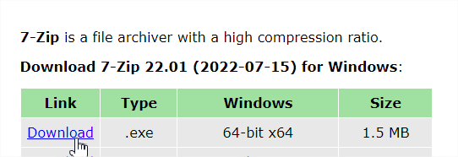
TÉLÉCHARGEMENT DE 7-zip
https://www.7-zip.org/

Slide 4
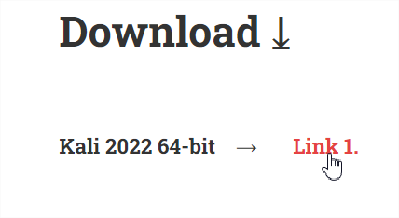
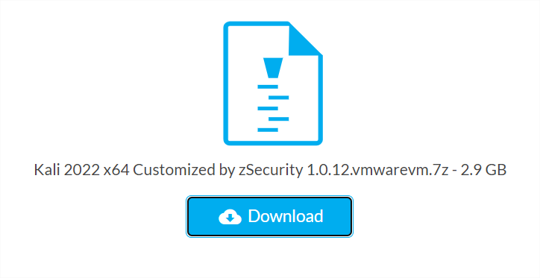
TÉLÉCHARGEMENT DE KALI
https://zsecurity.org/download-custom-kali/

Slide 5
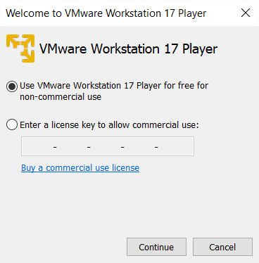
DÉMARRAGE DE VMWARE

Slide 6
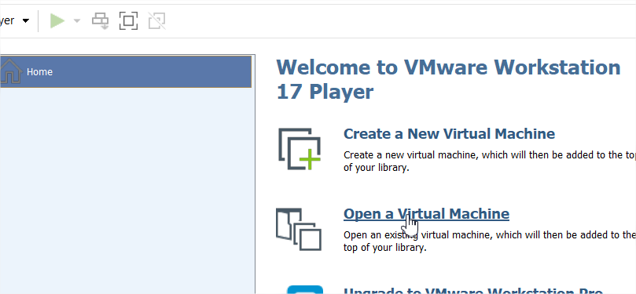
IMPORTATION DE VMWARE

Slide 7
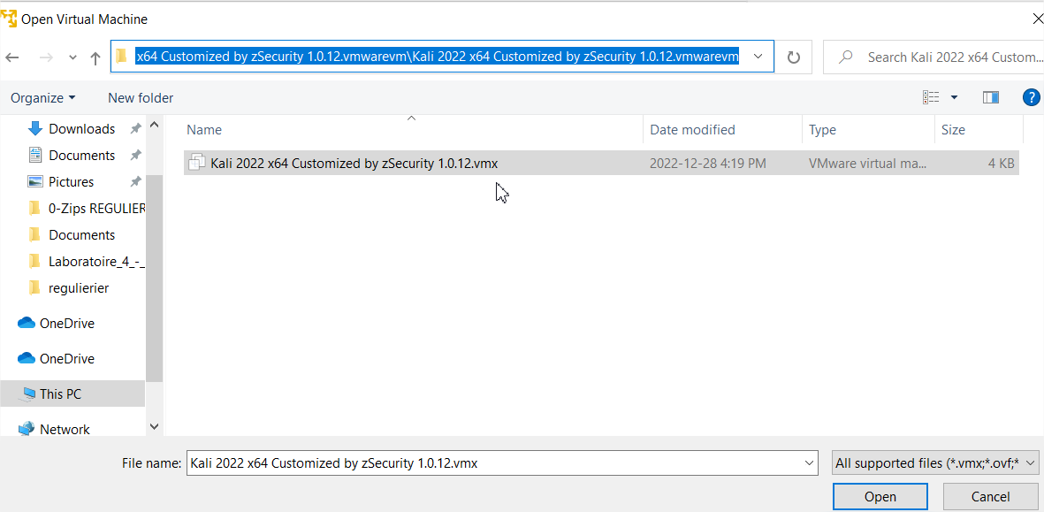
IMPORTATION DE VMWARE

Slide 8
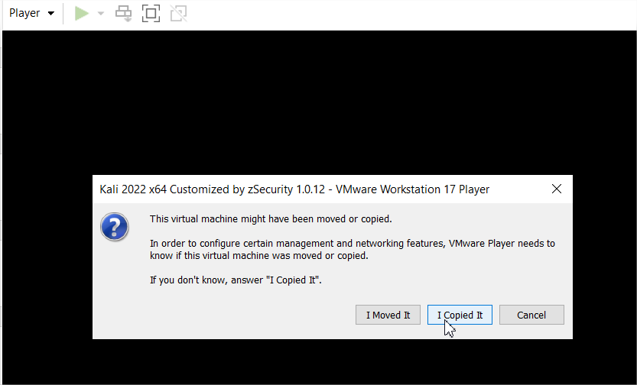
IMPORTATION DE VMWARE

Slide 9
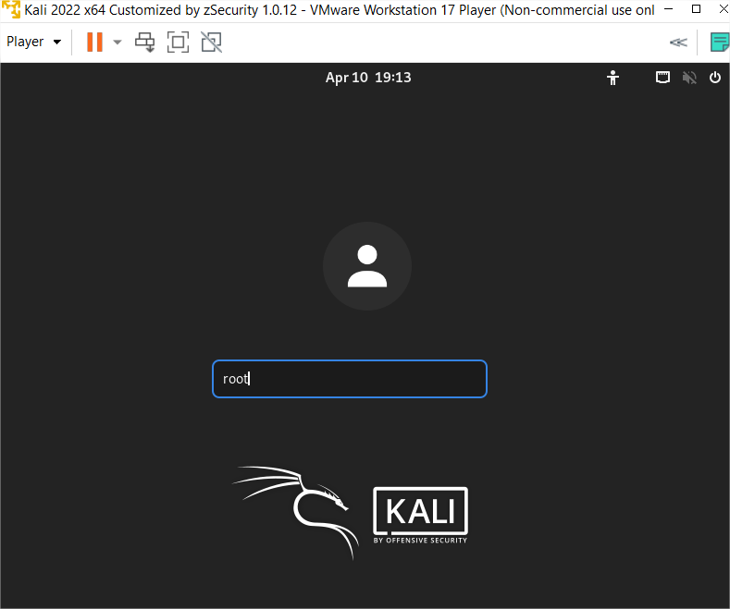
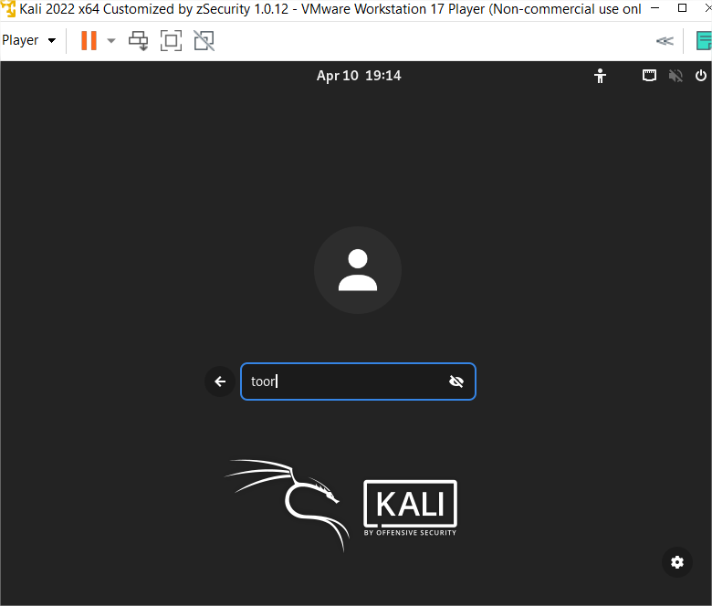
DÉMARRER KALI

Slide 10
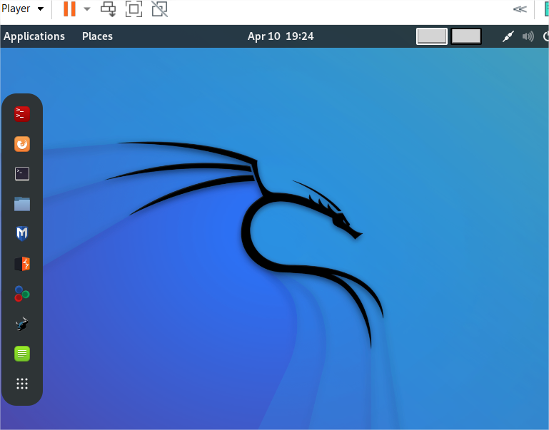
OUVRIR LA LIGNE DE COMMANDE

Slide 11
Démonstration de piratage éthique en utilisant un adaptateur sans fil Alfa.
1- Regardez le document word ci-joint !
2- Test d’injection :
https://adam-toscher.medium.com/configure-your-new-wireless-ac-1fb65c6ada57
3- https://www.youtube.com/watch?v=bzCAMWP1G1U

Slide 12
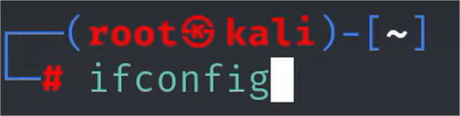
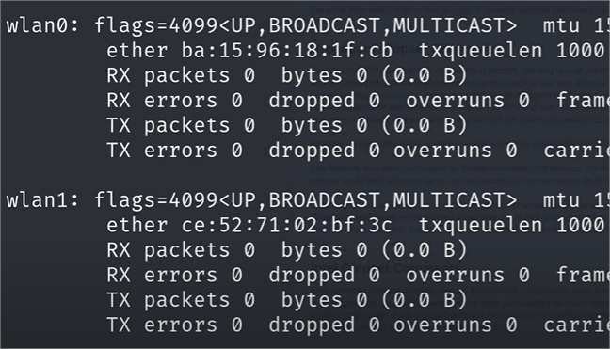
COMMANDE #1

Slide 13
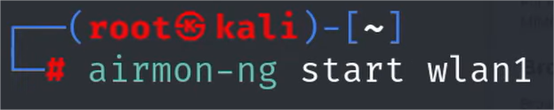
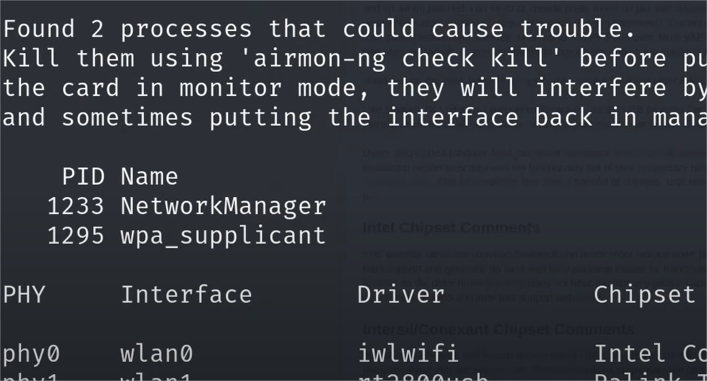
COMMANDE #2

Slide 14
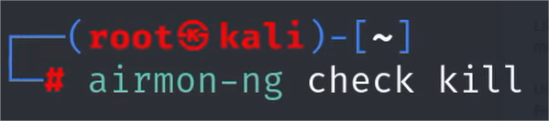
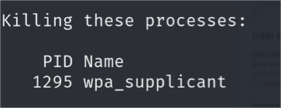
COMMANDE #3

Slide 15
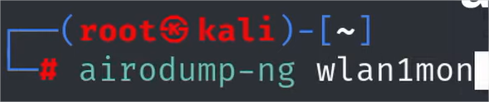
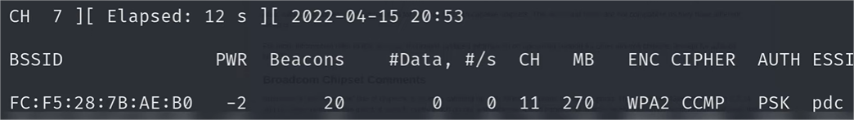
COMMANDE #4

Slide 16
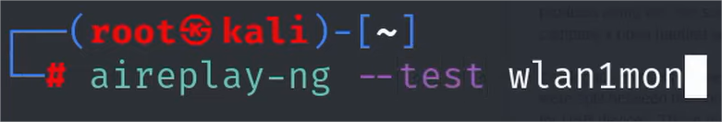
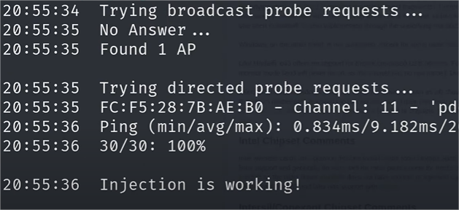
COMMANDE #5

Slide 17
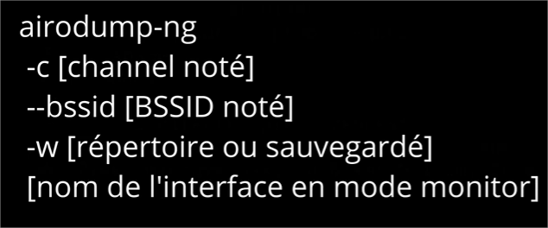
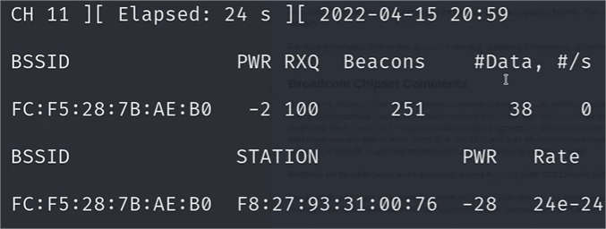
COMMANDE #6

Slide 18
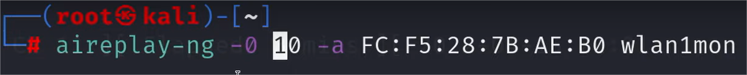
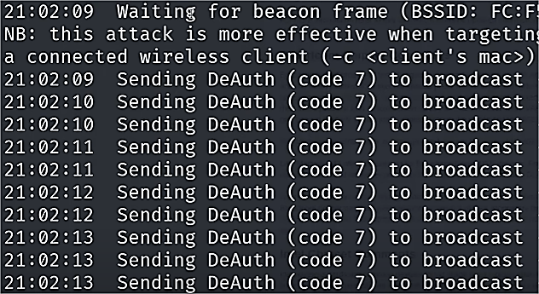
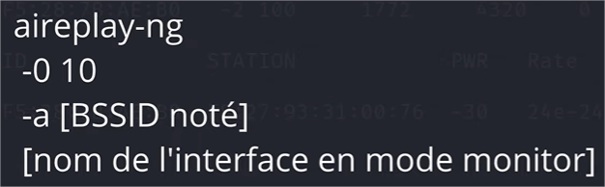
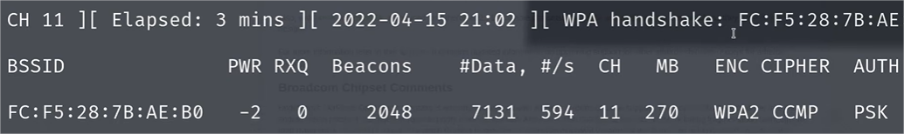
COMMANDE #7

Slide 19

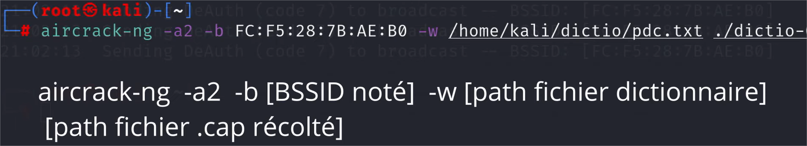
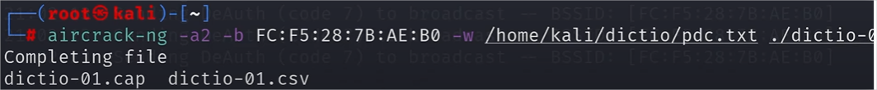
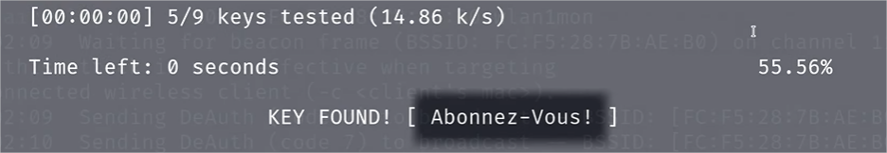
COMMANDE #8

Slide 20
RÉSUMÉ DES COMMANDES
https://www.youtube.com/watch?v=bzCAMWP1G1U
https://adam-toscher.medium.com/configure-your-new-wireless-ac-1fb65c6ada57

